Slide 1

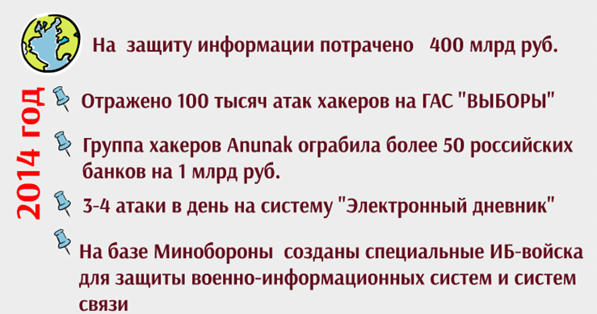
ОСНОВНЫЕ ПОНЯТИЯ И СОСТАВЛЯЮЩИЕ ИНФОРМАЦИОННОЙ БЕЗОПАСНОСТИ

Slide 2
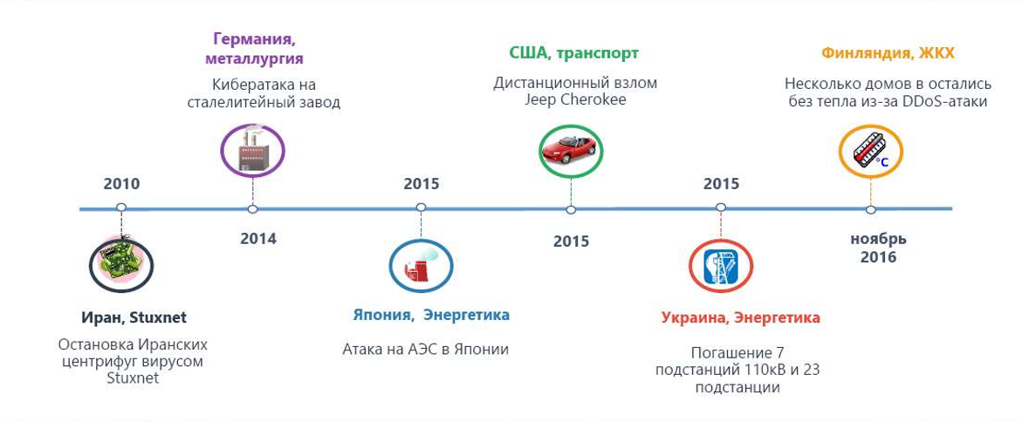

Slide 3
Что такое «информация», «информационные технологии», «информационная безопасность»?
Составляющие информационной безопасности.
Правовые основы информационной безопасности ДНР.
Конфиденциальная информация, государственная тайна
Специалист по информационной безопасности

Slide 4
Составляющие информационной безопасности и защиты информации
Юридические основы информационной безопасности
Защита в компьютерных сетях
Программно-аппаратная защита
Защита ОС
Техническая защита
Криптографическая защита
В беспроводных системах связи
Безопасность IP телефонии
Радиоразведка и радиопротиводействие
Защита ВОЛС

Slide 5
Что должен знать специалист по информационной безопасности
1. Знание операционных систем: Linux, MacOS, Windows
2. Общие знания ISMS / ISO 27001 и 27002, оценки безопасности ИТ и методы аудита безопасности
3. Знание стека сетевого протокола OSI, включая основные протоколы, такие как IP, ICMP, TCP, SMTP, UDP, HTTP и SSH
4. Знание принципов ИТ-систем и системной архитектуры
5. Понимание принципов разработки программного обеспечения
6. Обладание очевидным навыком на одном или нескольких языках программирования является обязательным (BASH, Perl, Python, Ruby, Java, JS, PHP и т. д.)
7. Знание современной криптографии (опыт использования алгоритмов шифрования и протоколов, таких как RSA, SHA, AES и SSL / TLS, опыт внедрения PKI - плюс)
8. Хорошее понимание OWASP Top 10
9. Понимание основных ИТ-безопасности и архитектурных компонентов: брандмауэры, коммутаторы, маршрутизаторы, VPN, аутентификация, шифрование, IPS, управление трафиком, хранение, базы данных, виртуализация, автоматизация, управление конфигурацией
10. Опыт работы с различными инструментами IDP / IPS, Netflow и сбора и анализа протоколов, такими как Nmap, WireShark, SNORT, Suricata, Bro, Argus, Silk, 11. Intermediate уровень английского языка
12. Знание законодательства в области информационной безопасности
13. Наличие высшего образования по специальности «Информационная безопасность» или любой другой IT специальности

Slide 6


Slide 7






Slide 8
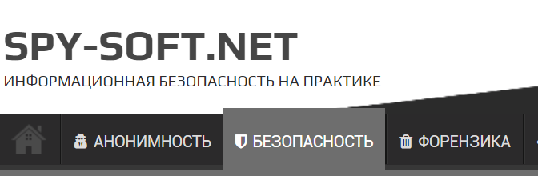
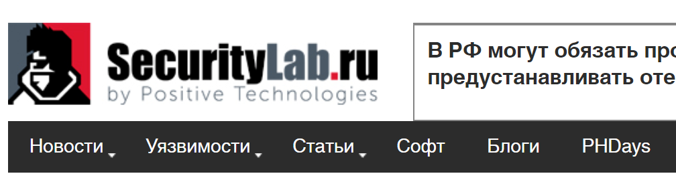

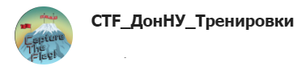
Что читать?
https://vk.com/spbctf

Slide 9
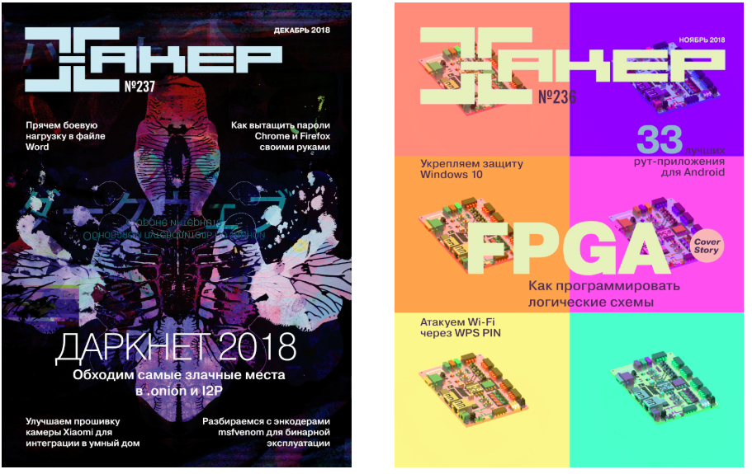

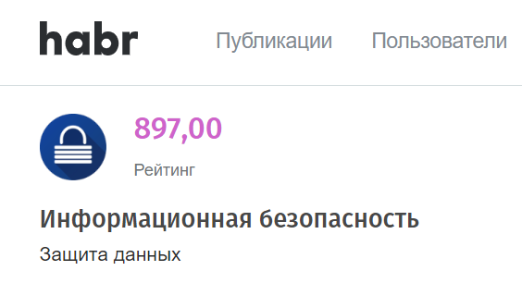


Slide 10
Что делать?
CTF
Существует два варианта проведения соревнований:
task-based (jeopardy)
admin — задачи на администрирование
joy — различные развлекательные задачи вроде коллективной фотографии или мини-игры
reverse — исследование программ без исходного кода (реверс-инжиниринг)
stegano — стеганография
pwn — задачи на программирование (professional programming and coding)
crypto — криптография
web — задачи на веб-уязвимости, такие как SQL injection, XSS и другие
classic (atack-defence)

Slide 11
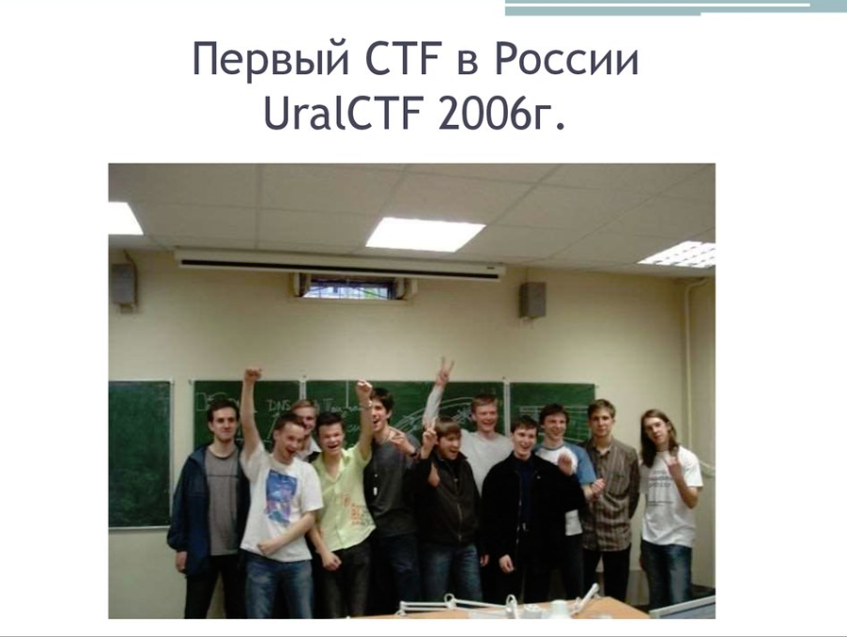

Slide 12

компании-партнеры — Positive Technologies,
Group IB, ИнфоТеКС,
«Код Безопасности», «Информзащита»
«Касперский»

Slide 13
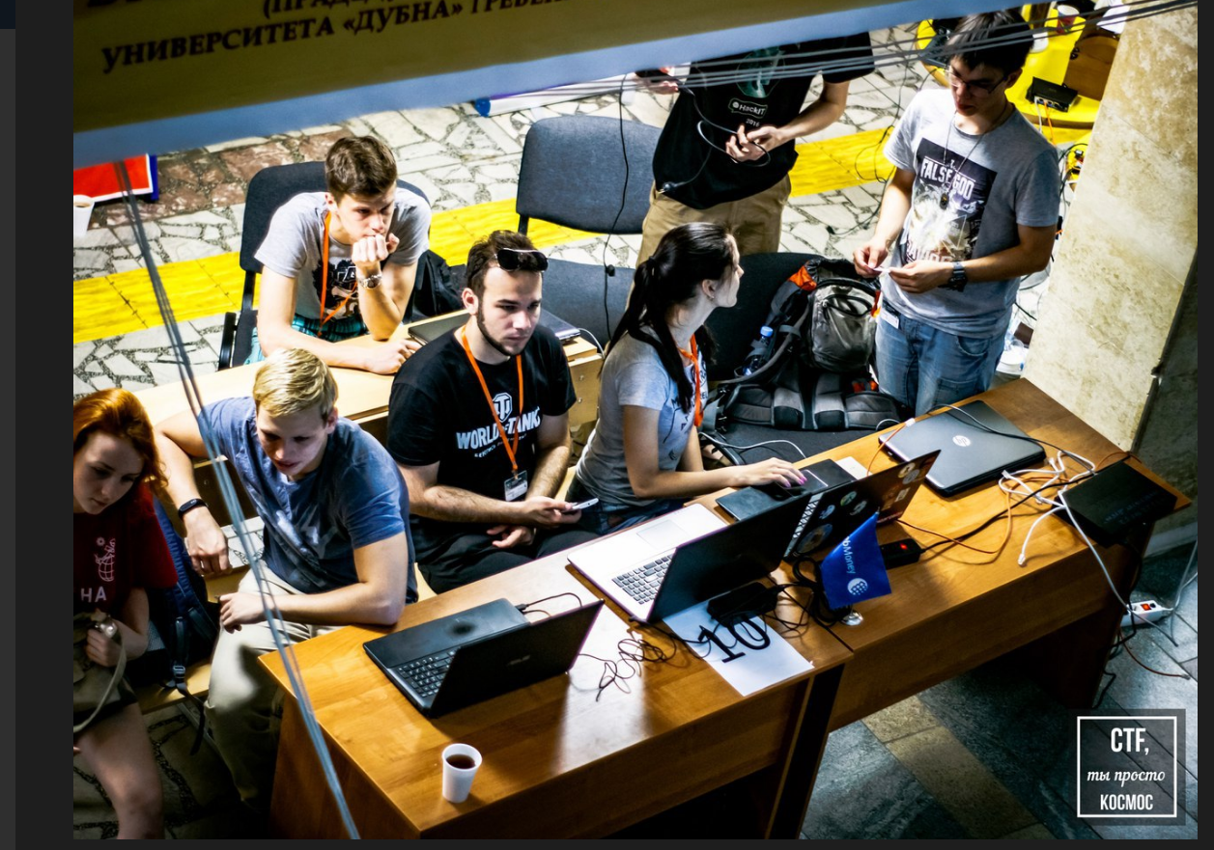

Slide 14
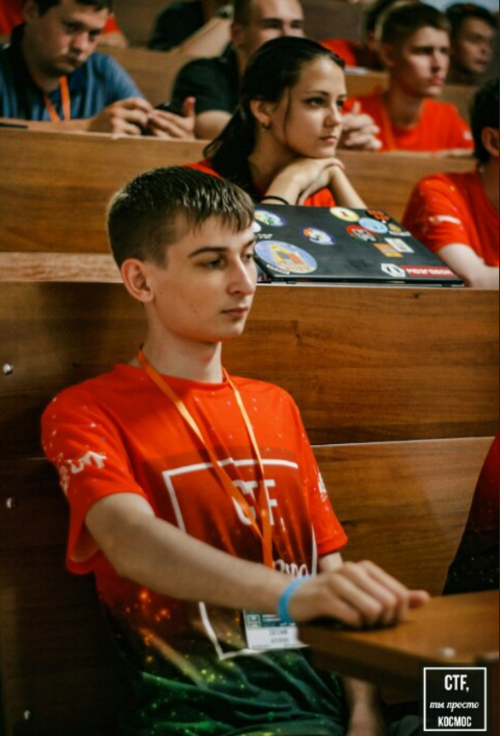
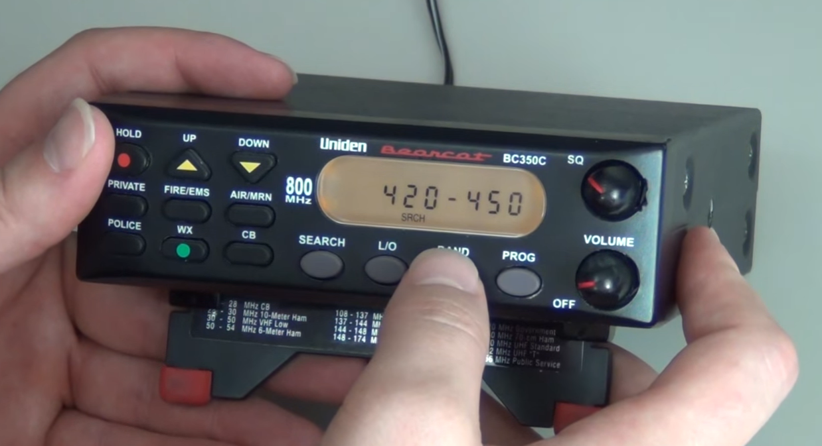
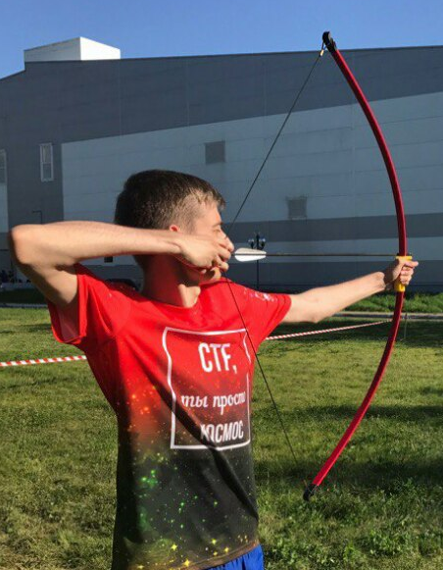

Slide 15
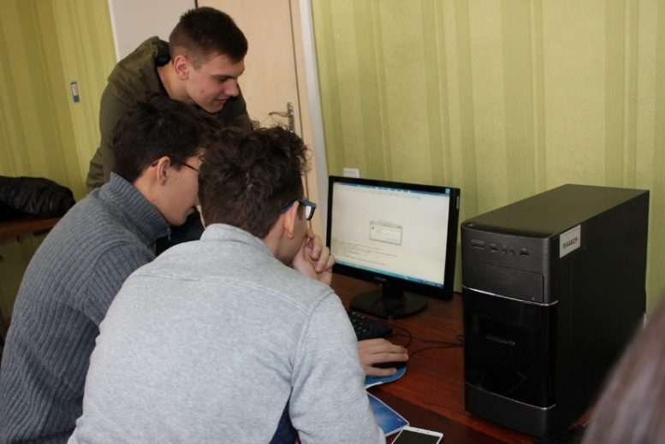
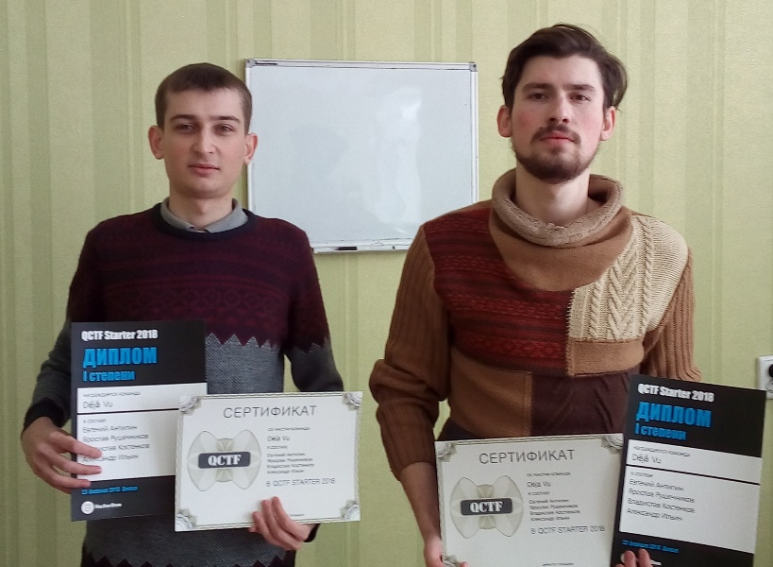
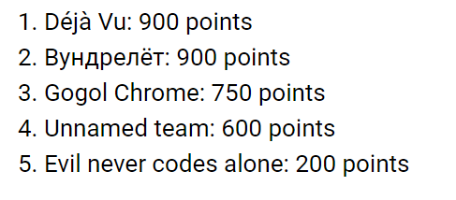
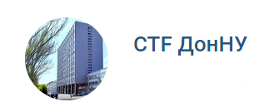
https://vk.com/ctf_donnu 2017 год

Slide 16
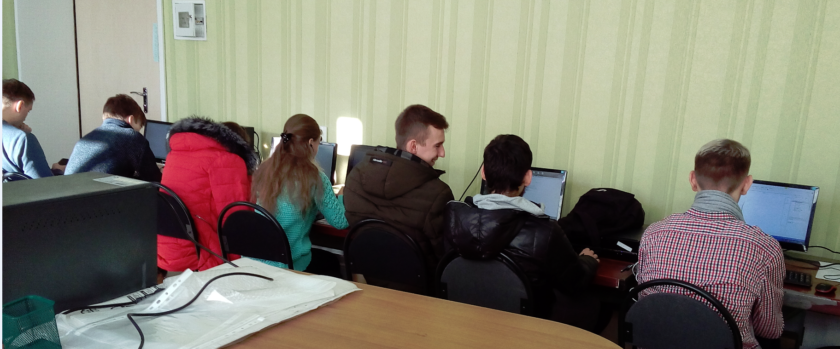
2018 QCTF
9 команд
Соревнования длились 8 часов
с 9:00 до 17:00 в воскресенье
Участвовали 16 безопасников
1 студент ИВТ и 2 радиофизика
Студенты 1-4 курсов
Создан кружок информационной безопасности для дальнейших тренировок

Slide 17
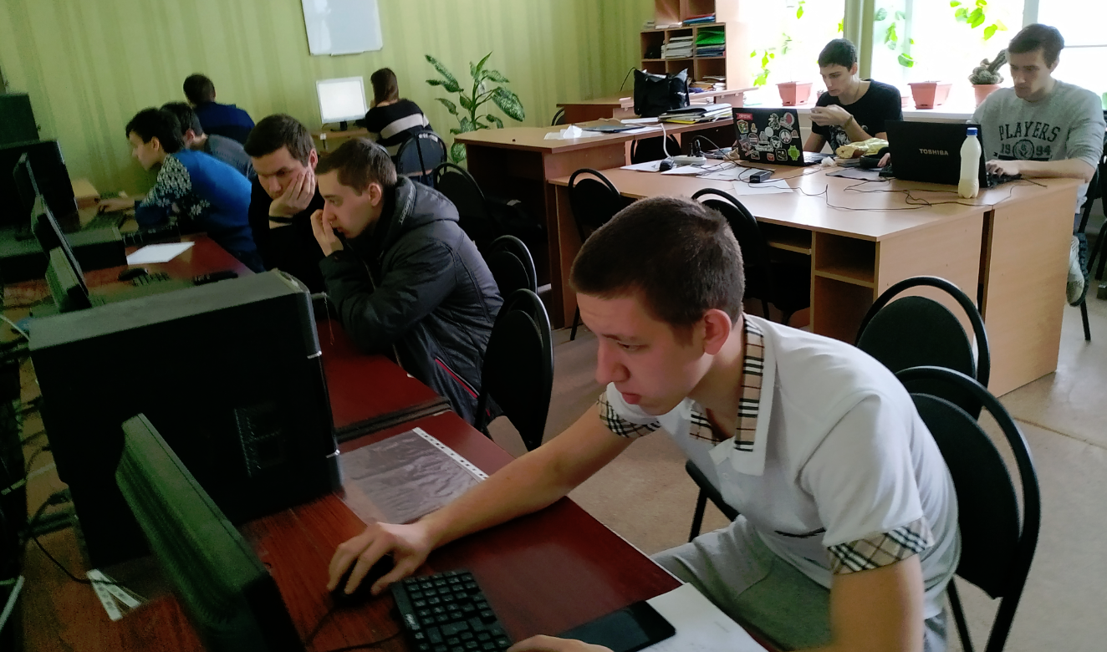
2018 год

Slide 18
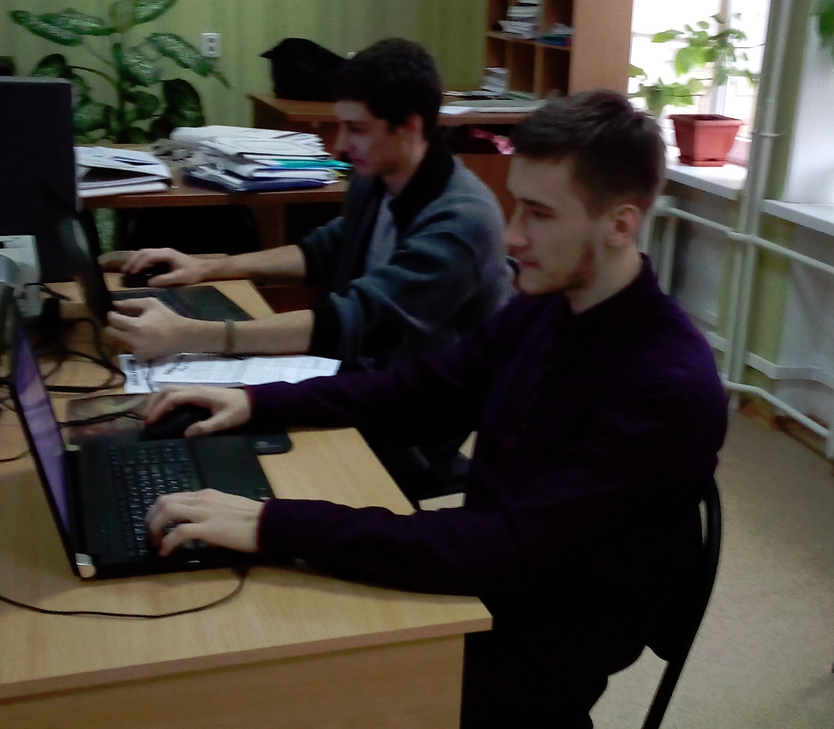
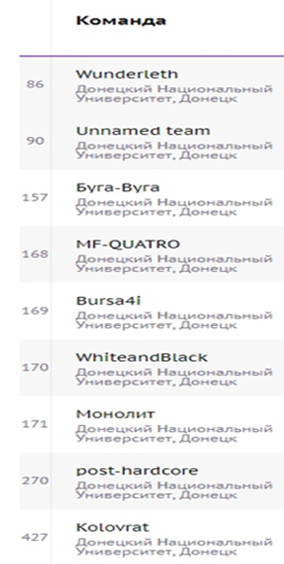
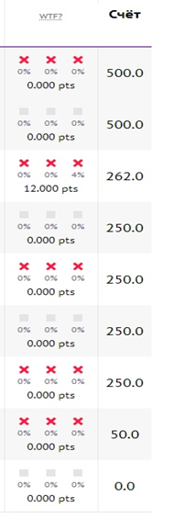
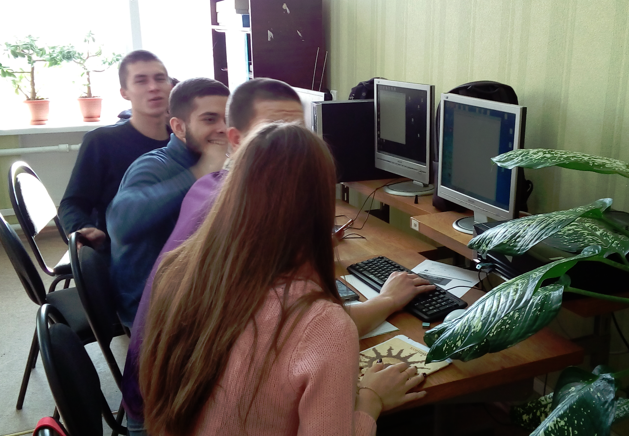

Slide 19
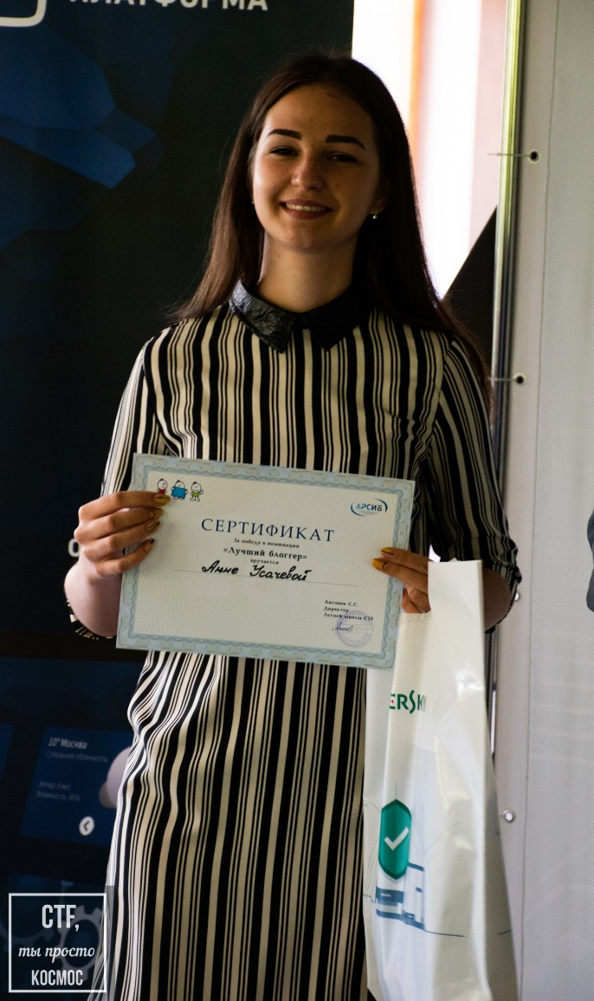
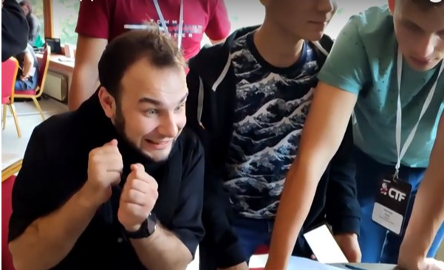
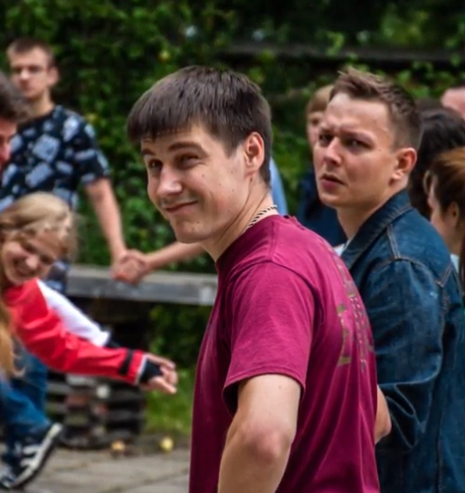
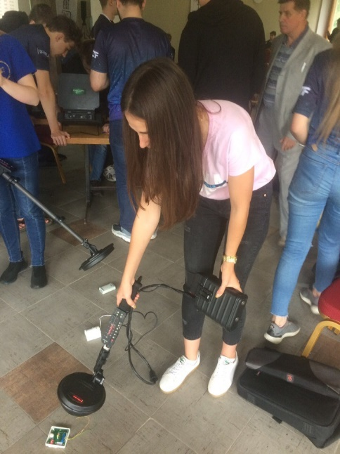
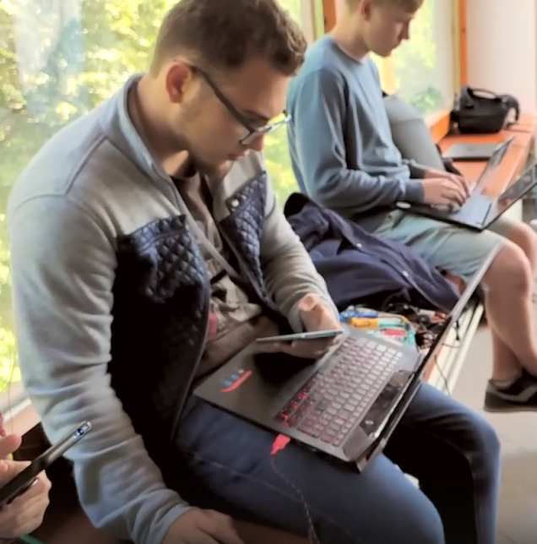
Летняя школа CTF 2019

Slide 20
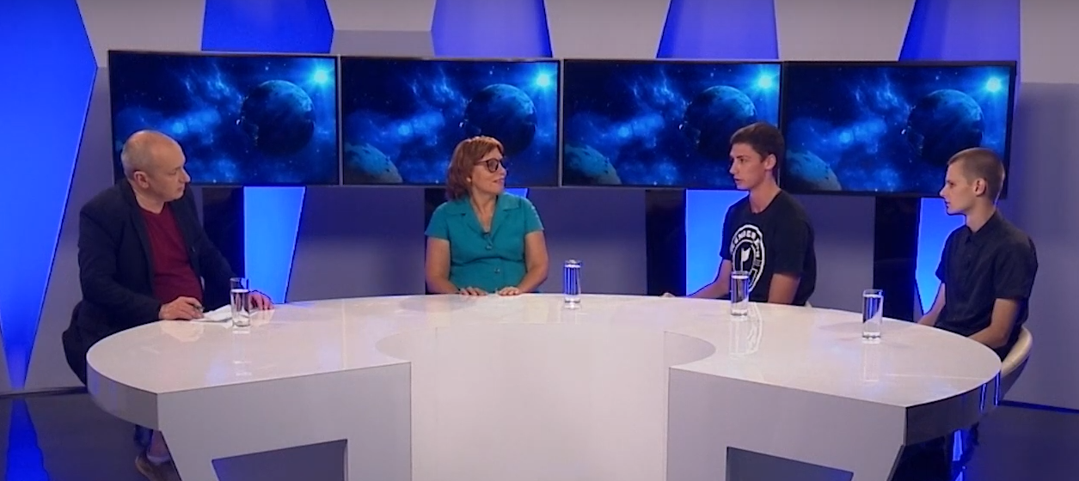
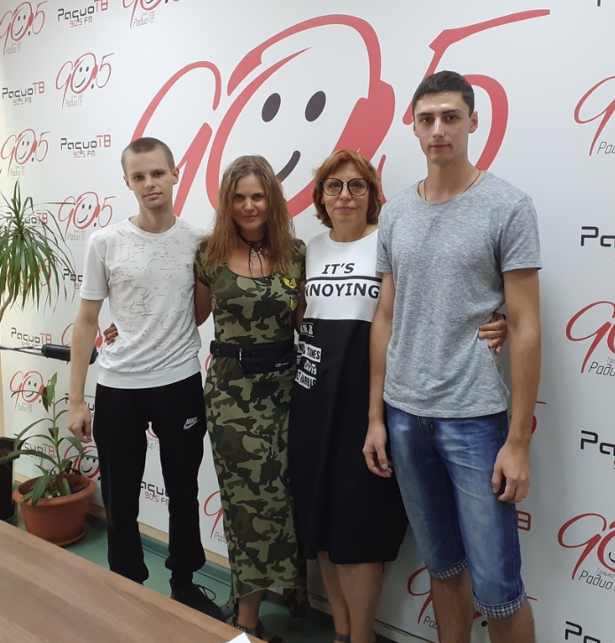
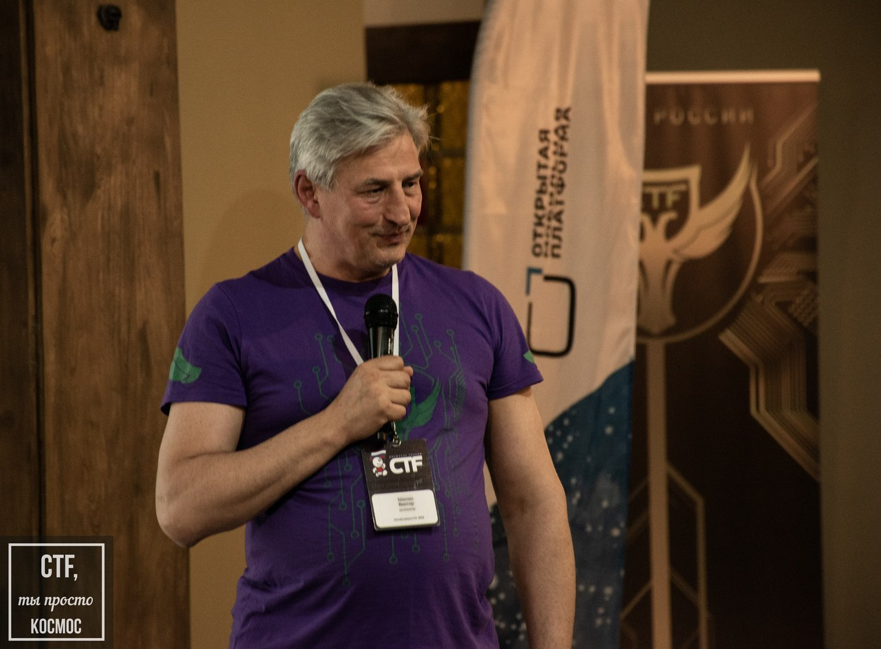

Slide 21





Что делать?
Учиться, учиться и еще раз учиться

Slide 22
HEX –редактор и форматы файлов
HEX –редактор и форматы файлов

Slide 23
Рассматриваемые вопросы
Что такое файл?
Что такое HEX-редактор? Для чего нужен?
Какие бывают?
Что такое формат файла?
Что произойдет, если вы попробуете открыть файл неподходящим приложением?
Сигнатура формата?
Какие графические форматы вы знаете?
Какие текстовые форматы?
Что такое смещение?

Slide 24
Что такое
Hex-редактор, шестнадцатеричный редактор — приложение для редактирования данных, в котором данные представлены в виде последовательности байтов. Он может быть как отдельным самостоятельным приложением, так и компонентом другого, более сложного приложения, такого как дизассемблер, отладчик, интегрированная среда разработки и т. п.

Slide 25
Для чего нужен?
просмотр и анализ нетекстовых файлов
редактирование нетекстовых данных
просмотр содержимого виртуального диска
просмотр содержимого оперативной памяти
просмотр содержимого виртуального адресного пространства процесса
внесение изменений в скомпилированную программу без перекомпиляции

Slide 26
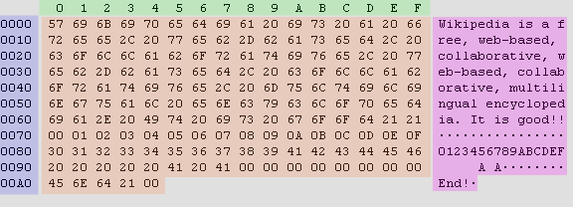
Что из себя представляет

Slide 27
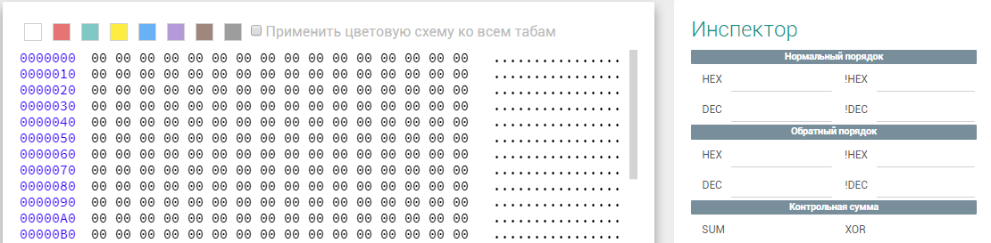


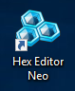
Какие бывают
Hex Editor Neo
HxD Hex Editor
WinHex
010 Editor
https://hex-works.com/rus
https://hexed.it/
https://www.onlinehexeditor.com/

Slide 28
Формат файла
Формат файла, формат данных — спецификация структуры данных, записанных в компьютерном файле
Бывают графические, текстовые, исполняемых, со сжатием, MIME и др.
«магическое число» (сигнатура)

Slide 29
JPEG
Joint Photographic Experts Group,— один из популярных растровых графических форматов, применяемый для хранения фотоизображений и подобных им изображений.
Файлы, содержащие данные JPEG, обычно имеют расширения .jpg, .jfif, .jpe или .jpeg.
Однако из них .jpg является самым популярным на всех платформах.

Slide 30

JPEG
MIME-тип image/jpeg
Сигнатура 0xFF 0xD8
Разработчик Объединённая группа экспертов по фотографии
Опубликован 1991 год
Тип формата сжатие данных с потерями, кодек, Графические форматы и Сжатие изображений
Развит в JPEG 2000, JPEG-LS, JPEG XR, MotionJPEG

Slide 31
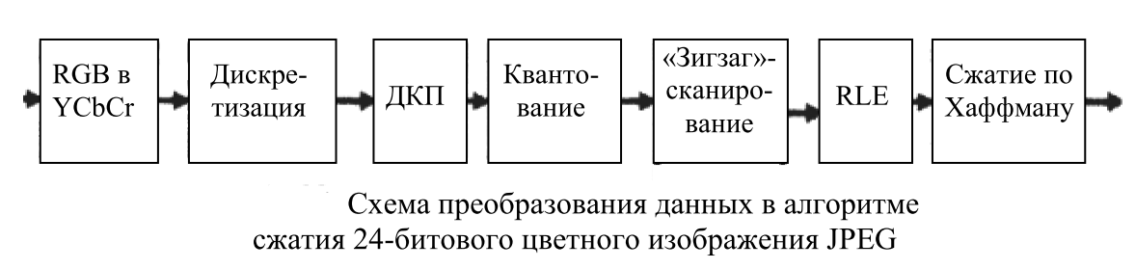

Slide 32
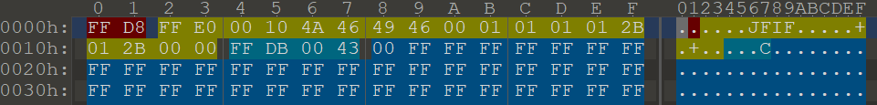
JPEG
JPEG начинается с сигнатуры 0xFF 0xD8
конец изображения отмечается двухбайтной сигнатурой 0xFF 0xD9.

Slide 33
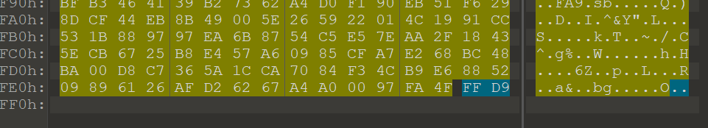
JPEG

Slide 34
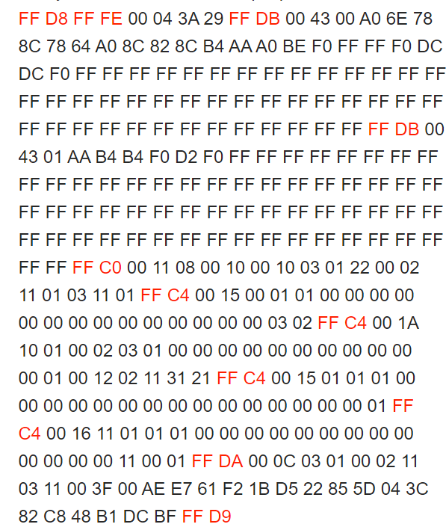
JPEG
Файл поделен на секторы, предваряемые маркерами.
Маркеры имеют длину 2 байта, причем первый байт [FF].
Почти все сектора хранят свою длину в следующих 2 байта после маркера.

Slide 35
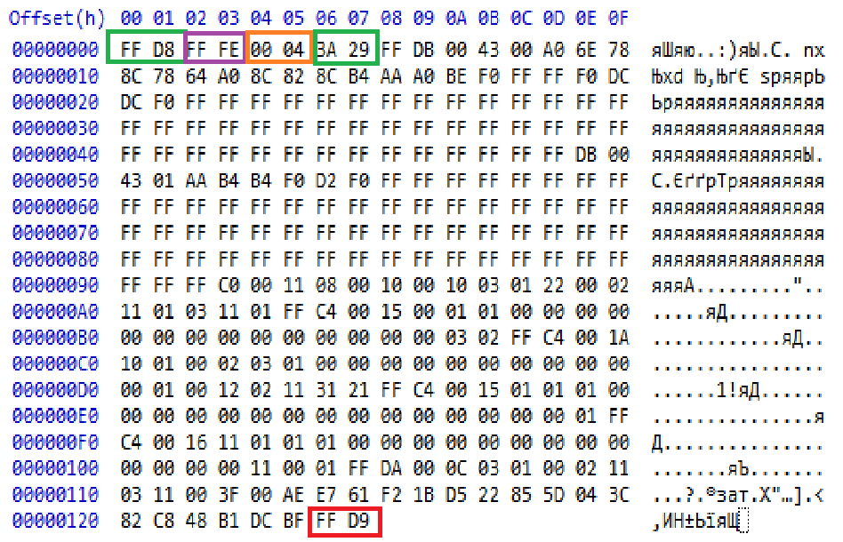
JPEG
байты [FF FE] это маркер, означающий начало секции с комментарием.
2 байта [00 04] — длина секции (включая эти 2 байта).
в следующих двух
[3A 29] — сам комментарий. Это коды символов ":" и ")", т.е. обычного смайлика

Slide 36
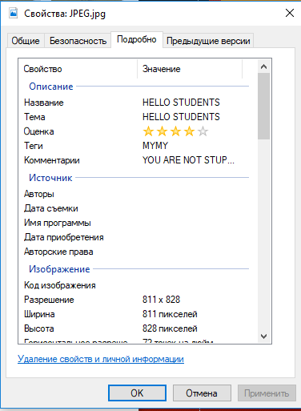
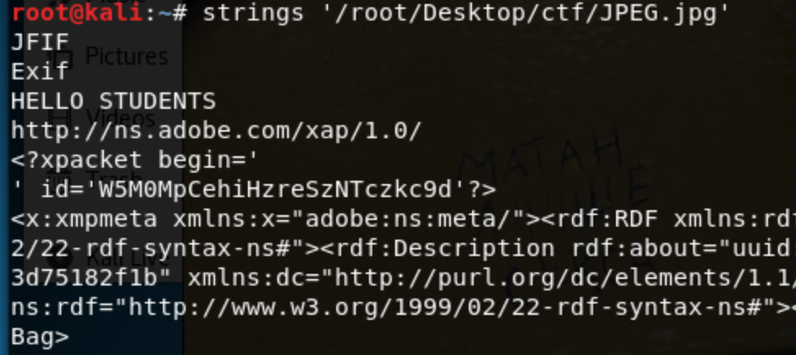
JPEG EXIF

Slide 37
Особенности jpeg
Начинается всегда с
Кончается FF D9
Состоит из секторов, в начале каждого маркер: FF и еще байт
После маркера – 2 байта длина сектора
После этого могут быть комментарии - 2 байта
Есть метаданные
FF D8

Slide 38
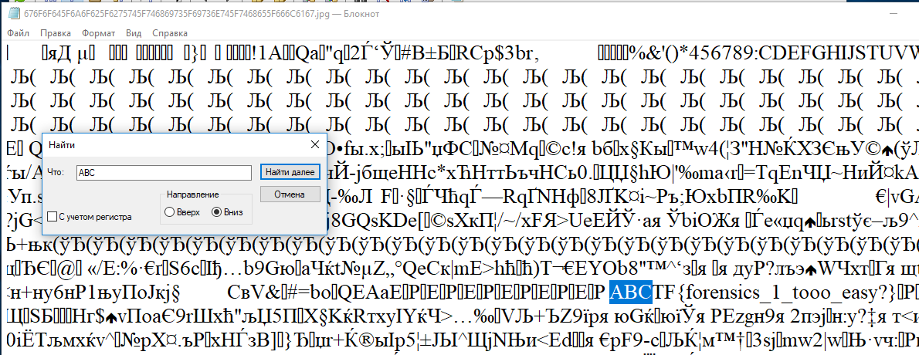
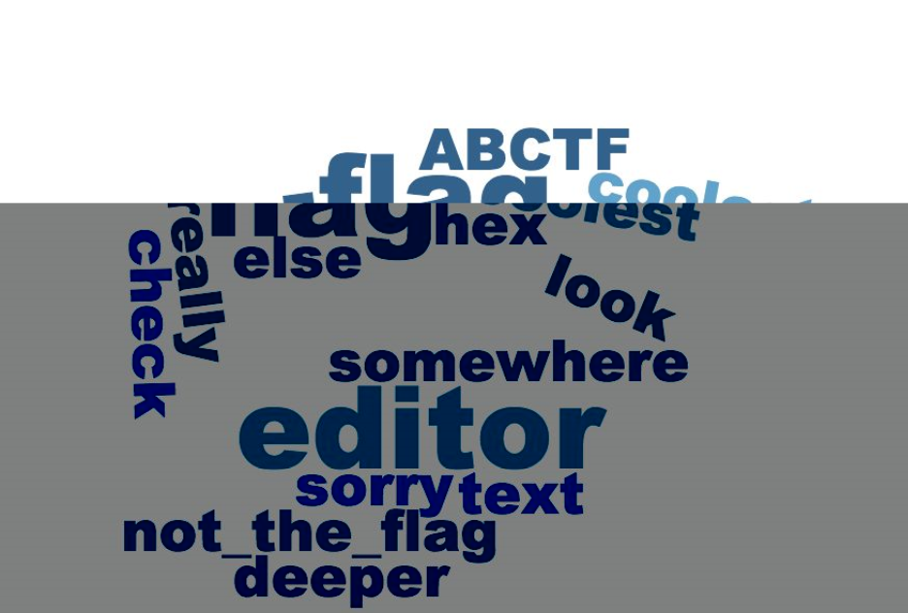
Флаг начинается с ABC
Задание 1

Slide 39

PNG
portable networ graphics — растровый формат хранения графической информации, использующий сжатие без потерь
по алгоритму Deflate
PNG был создан как свободный формат для замены GIF без анимации
cжатие без потерь

Slide 40
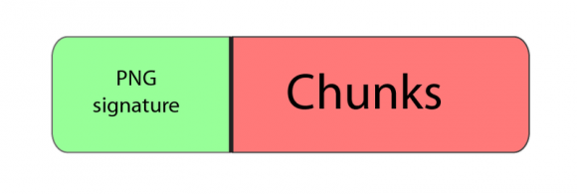
Структура PNG
первые 8 байт
(89 50 4E 47 0D 0A 1A 0A) - заголовок PNG
чанк IHDR (25 байт). Всегда является первым чанком, т.к. содержит основную информацию. Далее чанки IDAT, PLTE, IEND и т.д.

Slide 41
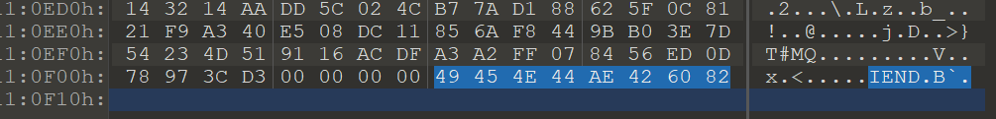
PNG

Slide 42
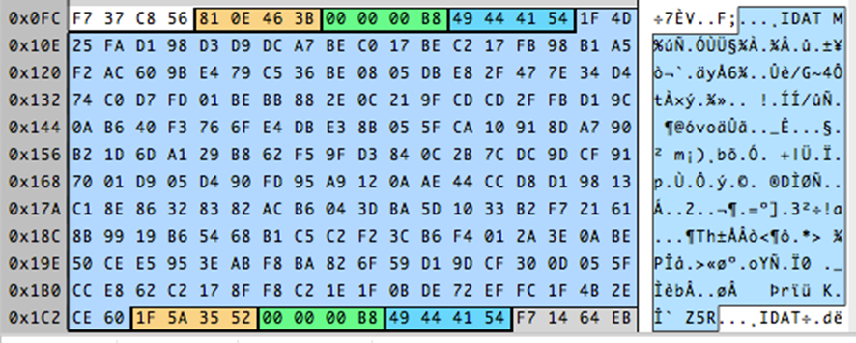
Чанки

Slide 43
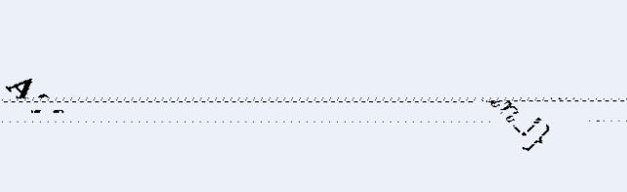
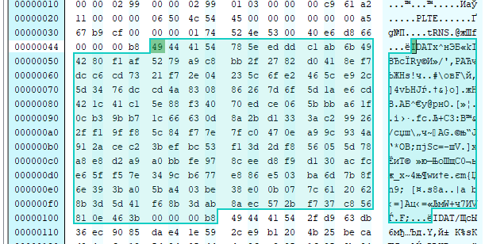
Задание 3
Дан файл,
найдите флаг
Вспоминаем
структуру PNG

Slide 44
Задание 3
будем сдвигать чанки и запишем все последовательности

Slide 45
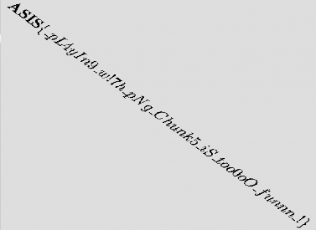
Задание 3
1 chunk: AS
2 chunk:
3 chunk: 0oO
4 chunk: k5
5 chunk: 4yI
6 chunk: S_too
7 chunk: Ng_C
8 chunk: hun
9 chunk: w
10 chunk: 7
11 chunk: _f
12 chunk: sis{
1 3 chunk:

Slide 46
Особенности PNG
Начинается всегда с заголовка 89 50 4E 47 0D 0A 1A 0A (PNG)
Состоит из чанков
в начале каждого чанка IDAT

Slide 47
BMP
Bitmap Picture— формат хранения растровых изображений, разработанный компанией Microsoft. Файлы формата BMP могут иметь расширения .bmp, .dib и .rle
Разработчик Microsoft
Тип формата
растровая графика

Slide 48
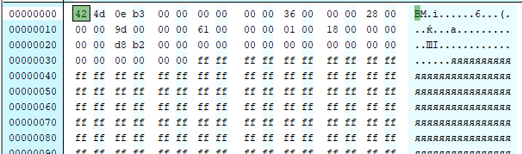
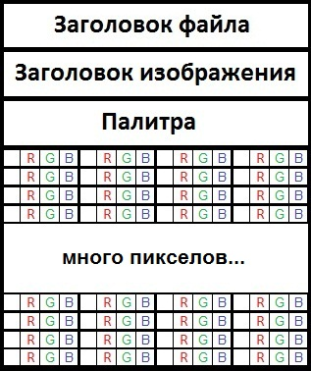
BMP 42 4D
Сигнатура "BM"
Размер файла

Slide 49


Цвета

Slide 50

Формат MS Office (doc, zip и др.)
Phillip Walter Katz
(3 ноября 1962 года - 14 апреля 2000 года)
Office Open XML — серия форматов файлов для хранения электронных документов пакетов офисных приложений — в частности, Microsoft Office.

Slide 51

docx в блокноте

Slide 52

Документы Office Open XML

Slide 53


zip

Slide 54

Можно увидеть содержимое архива

Slide 55
Особенности Office Open XML
Начинаются всегда PK 50 4b
Имеет строку Microsoft Word или что-то в этом духе
Очень сложный
Формат родственный zip и от него отличается третьей цифрой сигнатуры
Имеется 3 разных сигнатуры для zip (обычного, пустого и разделенного)
В zip можно найти упоминание о запакованном файле

Slide 56

PDF
Создайте word-файл
со словами
Hello,word!
сохраните в pdf
откройте в блокноте
попробуйте найти
Hello,world!

Slide 57

PDF Portable Document Format
Сигнатура 25 50

Slide 58

GZ

Slide 59

GZ

Slide 60

RAR
Rar!...
52 61 72 21 1A 07 00

Slide 61

Файл дампа
MDMP можно анализировать при помощи WinDmp — программы исправления ошибок, являющейся частью Microsoft Windows SDK

Slide 62
Задание 5
Роботы, похоже, тестируют какую-то новую технологию камеры, но мы еще не совсем поняли ее. Понимание этого изображения может иметь решающее значение для нашего понимания врага и победы в войне.

Slide 63


Задание 5
Есть файл без расширения. Смотрим в хекс-редакторе

Slide 64
Задание 5 Гуглим
Проверяем
тип файла
https://open-file.ru/detect#result

Slide 65

А не загрузить ли в Kali?
wget http://shell-storm.org/repo/CTF/PlaidCTF-2012/3d/edbd4701d0b9d2a33a743e96f7bc8f3b
Определить тип файла

Slide 66
Скорее всего JPS
Стереоскопическое изображение JPEG, применяемое для создания3D-эффектов из 2D-изображений.
Содержит несколько статических изображения — для левого и правого глаза. Зашифровываются в качестве двух рядом стоящих изображений в отдельный файл .JPG

Slide 67

Надо посмотреть все изображения

Slide 68
Извлекаем
foremost -t jpeg -v -a edbd4701d0b9d2a33a743e96f7bc8f3b.jps
опция -a (отключить проверку ошибок), иначе мы получим только пару файлов
получаем 26

Slide 69
На одном из них виден флаг

Slide 70
The end

